Slide 1
Diversity, Equity, Inclusion (DEI)
Max Korbmacher, PhD

Slide 2
Bakgrunn
Har blitt populært etter det har blitt anvendt som policies i US foretak
Flertall av verdier:
“Diversity, equity, and inclusion are three closely linked values held by many organizations that are working to be supportive of different groups of individuals, including people of different races, ethnicities, religions, abilities, genders, and sexual orientations.”

Slide 3
Eksempler
Diversity
Age, gender, sex, ethnicity
Equity
Rettferdig behandling og at organisasjonsstruktur og -kultur ikke forhandbestemmer hvem og hvordan du må være
Equality er ikke equity
‘All interns are created equal. We pay them nothing.’ The people who can afford an entire summer without getting paid are likely already coming from a position of privilege.”
Inclusion
Bla tilrettelegging, muliggjøre at alle kan bidra på en meningsfull måte

Slide 4
Ikke bare “en kose trend”
Imot populistiske holdninger er DEI ikke bare en kose-trend
En del DEI prinsippene er lovpålagt (equity, feks kjønnslikebehandling)
Sosiale normer, feks Janteloven (inclusion) er bakt inn i samfunnsfilosofien
Forskningsbaserte fordeler i organisasjonen:
Økning i produktivitet, kreativitet, etc.

Slide 5
Hvordan å følge DEI prinsippene?
Don’t be a dick. ☺

Slide 6
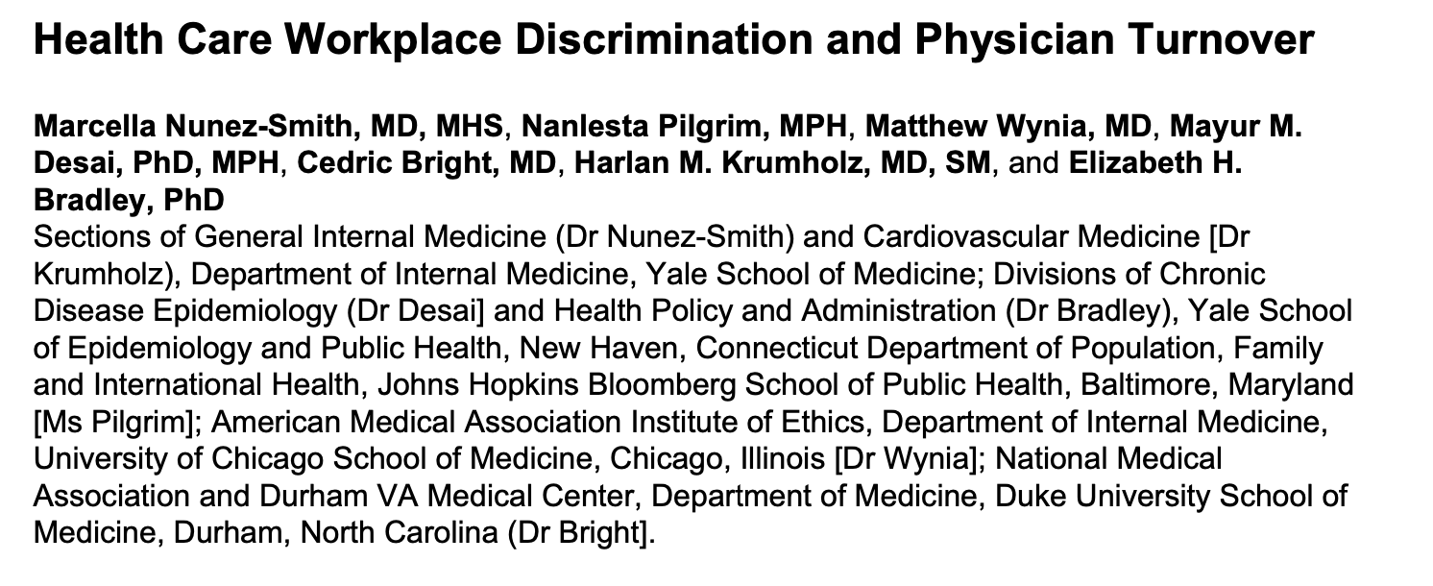
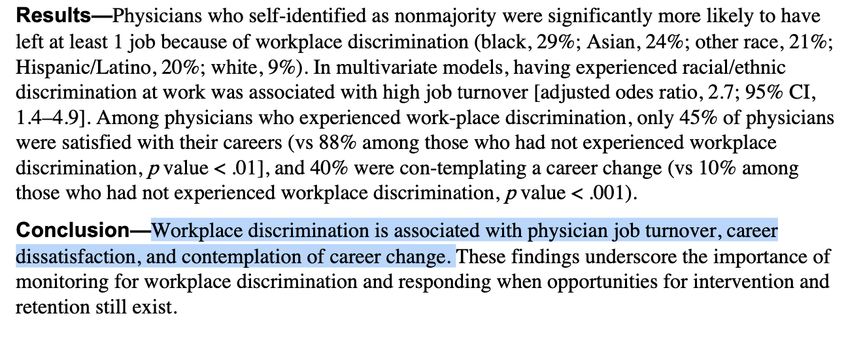
DEI i praksis / forskningsperspektiv

Slide 7
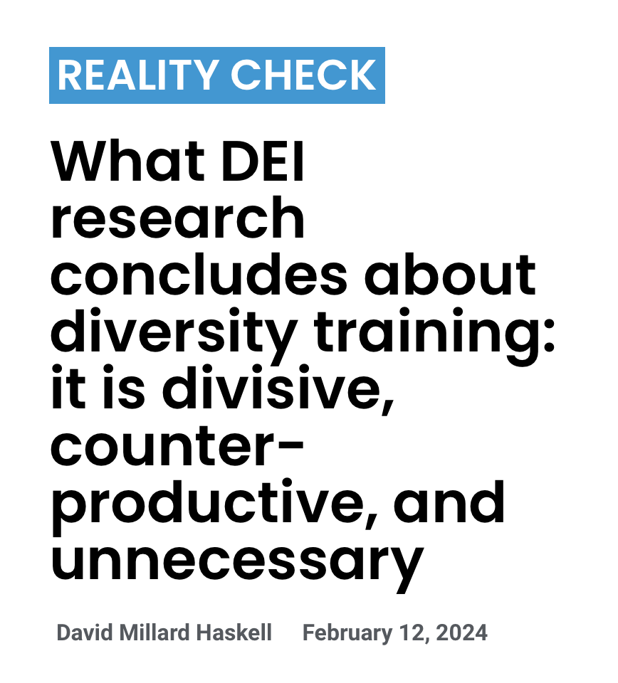
Diversity training
Journalisitisk sammendrag, lettlest (til høyre)
Påtvunget trening i mange US organisasjoner
Man kan ikke bare forandre holdninger ved minimal trening (som er velkjent i psykologisk forskning)

Slide 8
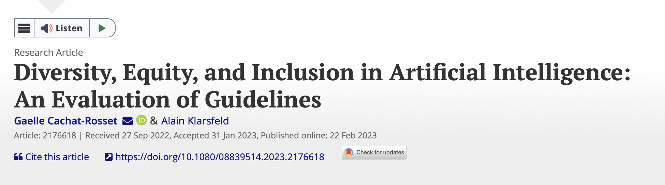
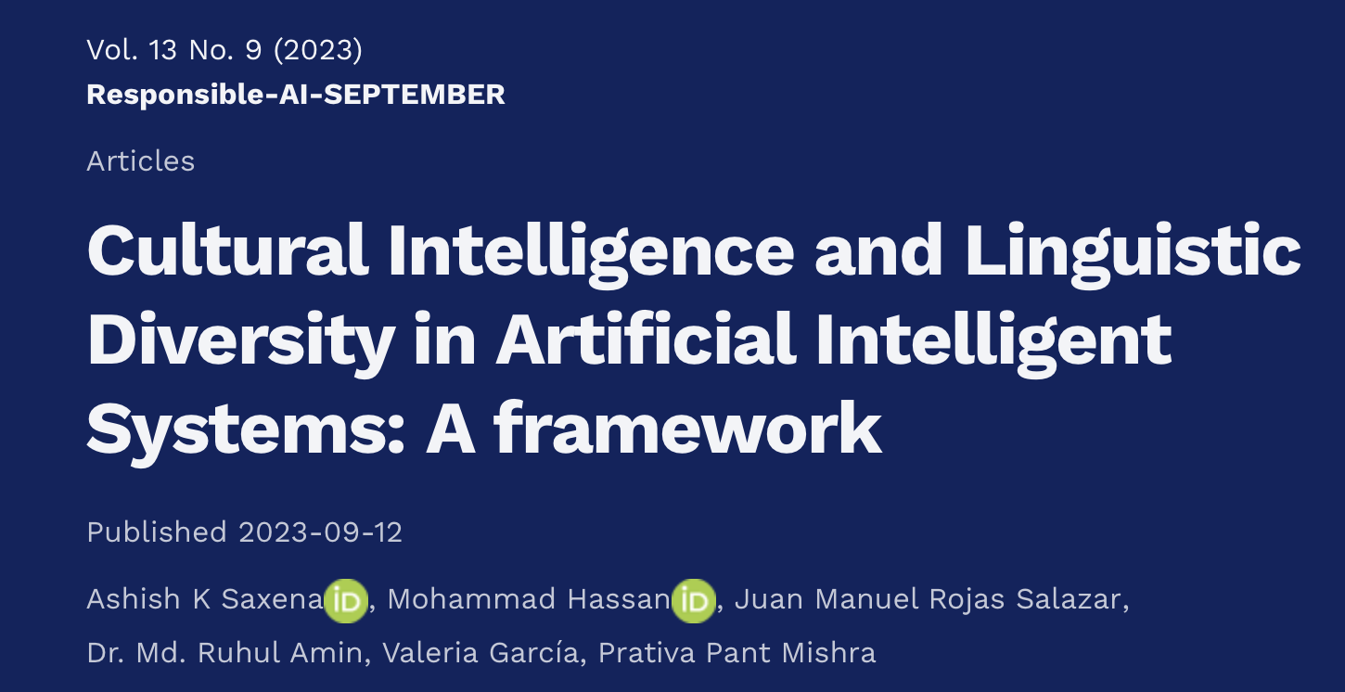
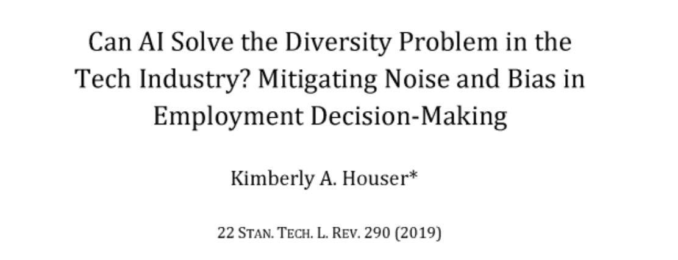
Viktige tanker mht fremtiden

Slide 9
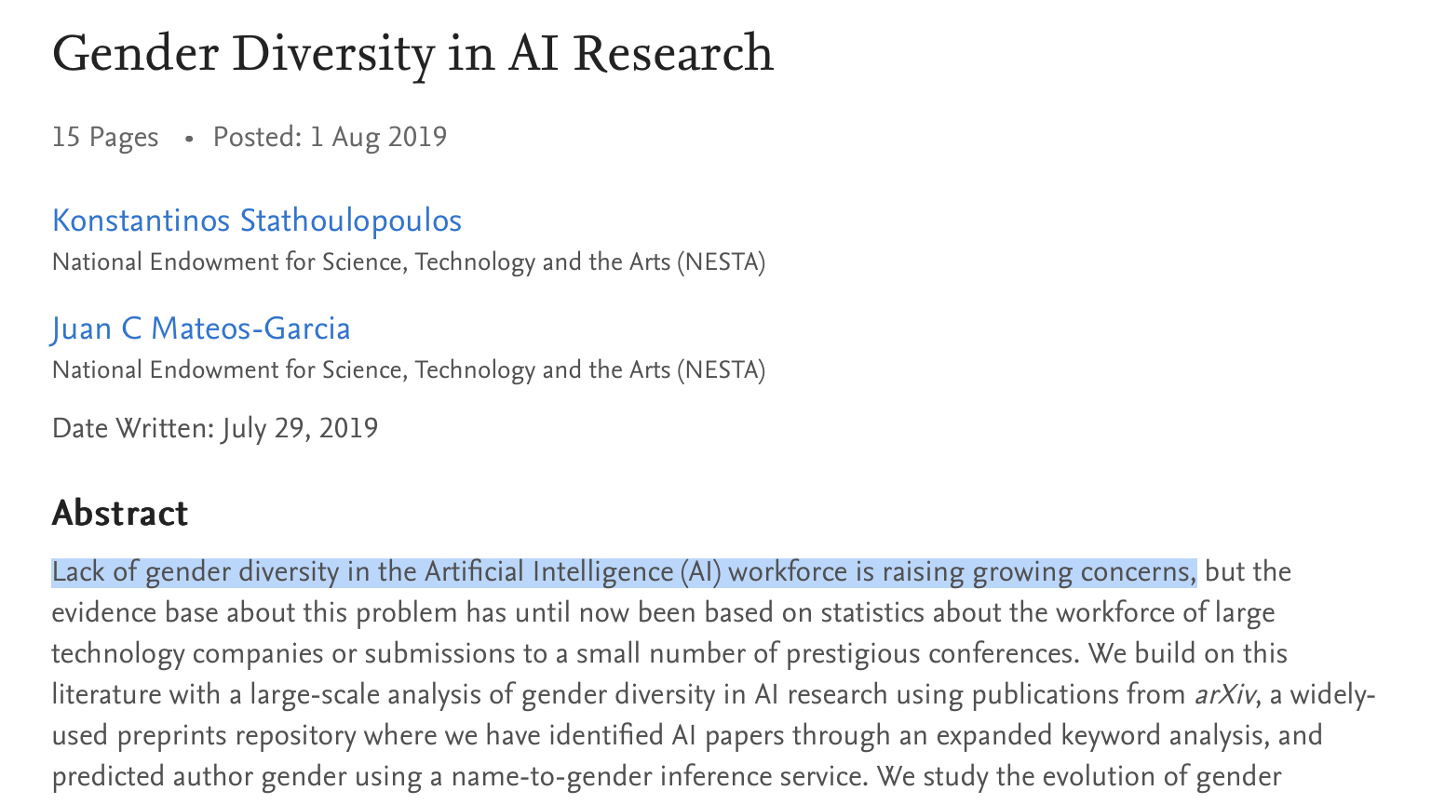
Viktige tanker mht fremtiden
DEI er ikke en mening men del av god forskningspraksis, bra for folkehelse, produktivitet, etc.
Skulle ikke være et spm men et generelt mål

